Slide 1
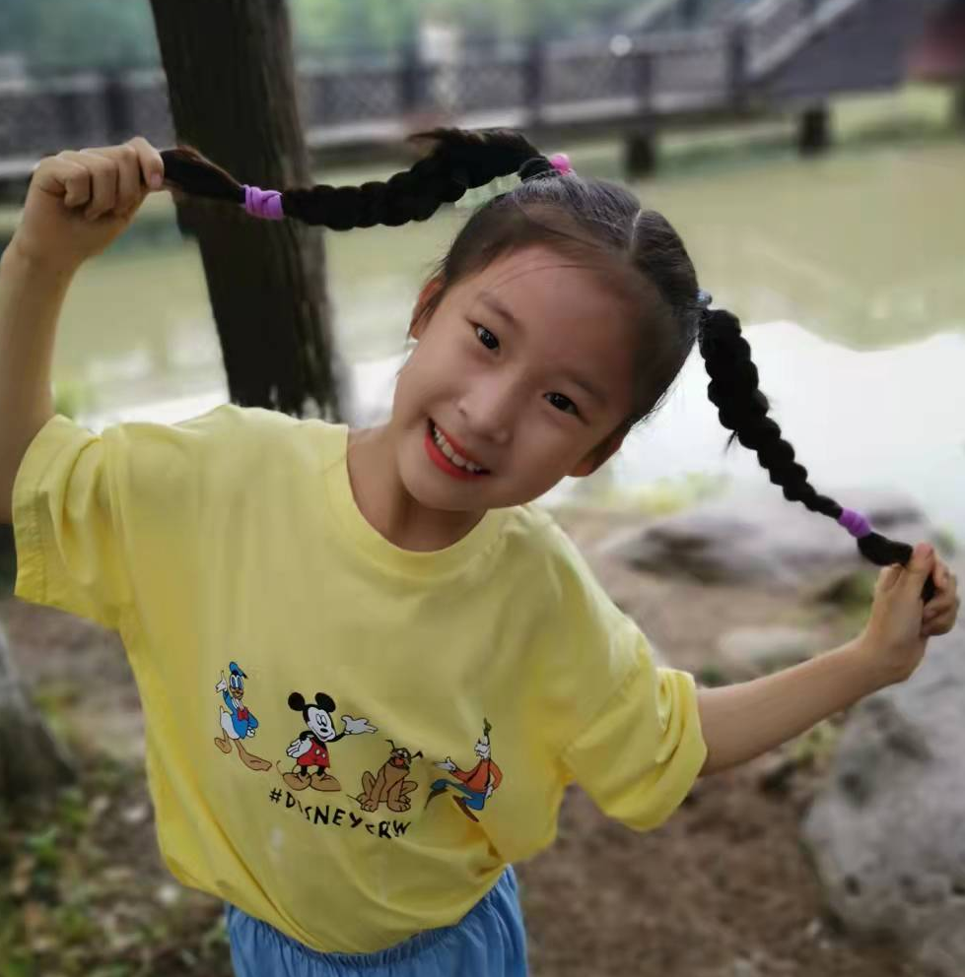
自我介绍
姓名：廖思言
性别：女
年龄：9岁
班级：三年级10班
性格：活泼、开朗、乐于助人
兴趣爱好：画画、跳舞、乒乓球
竞选职务：文艺部干部

Slide 2
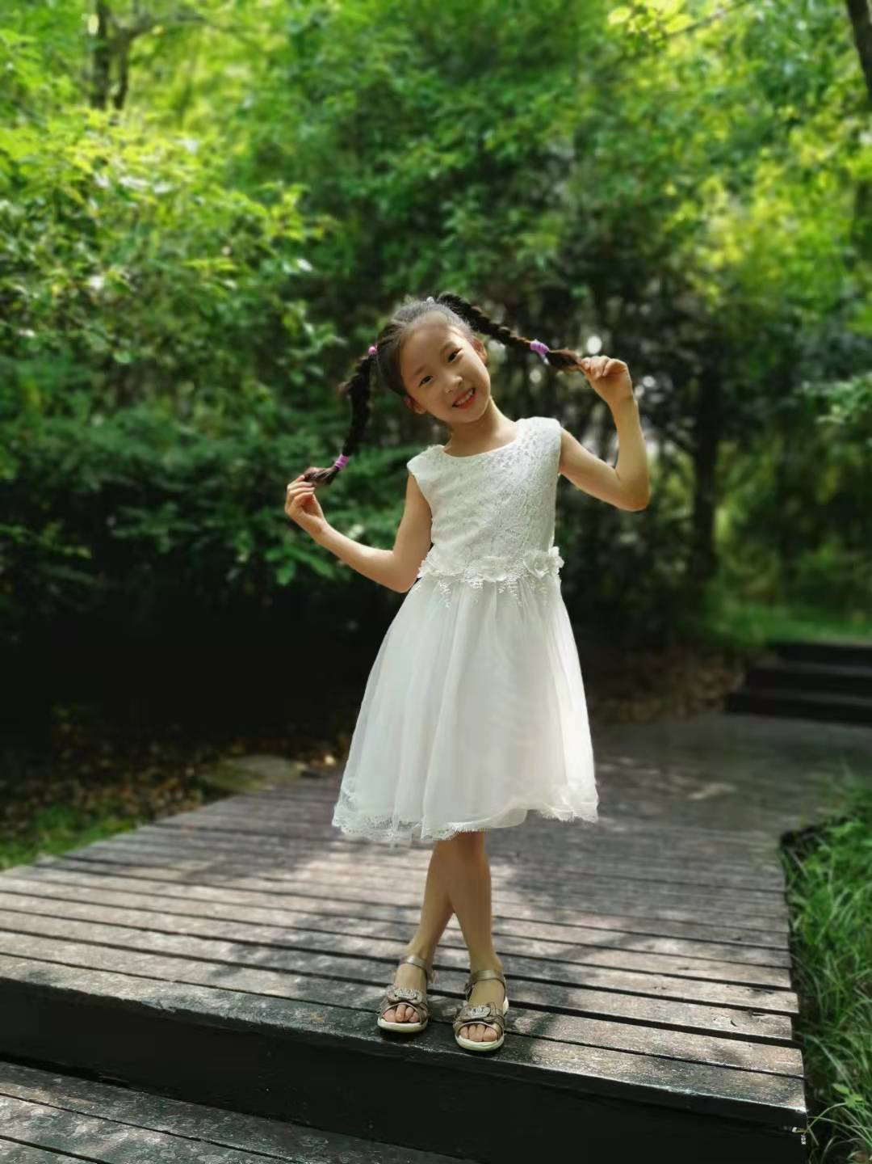
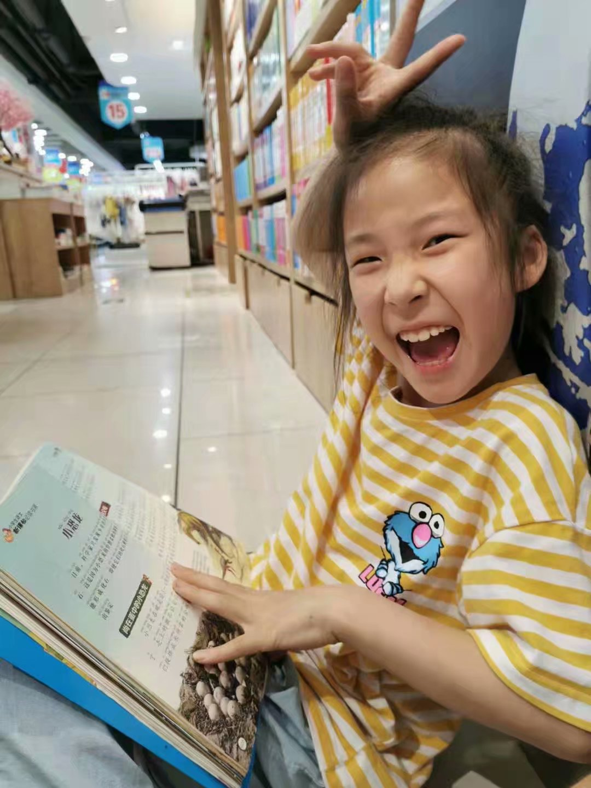
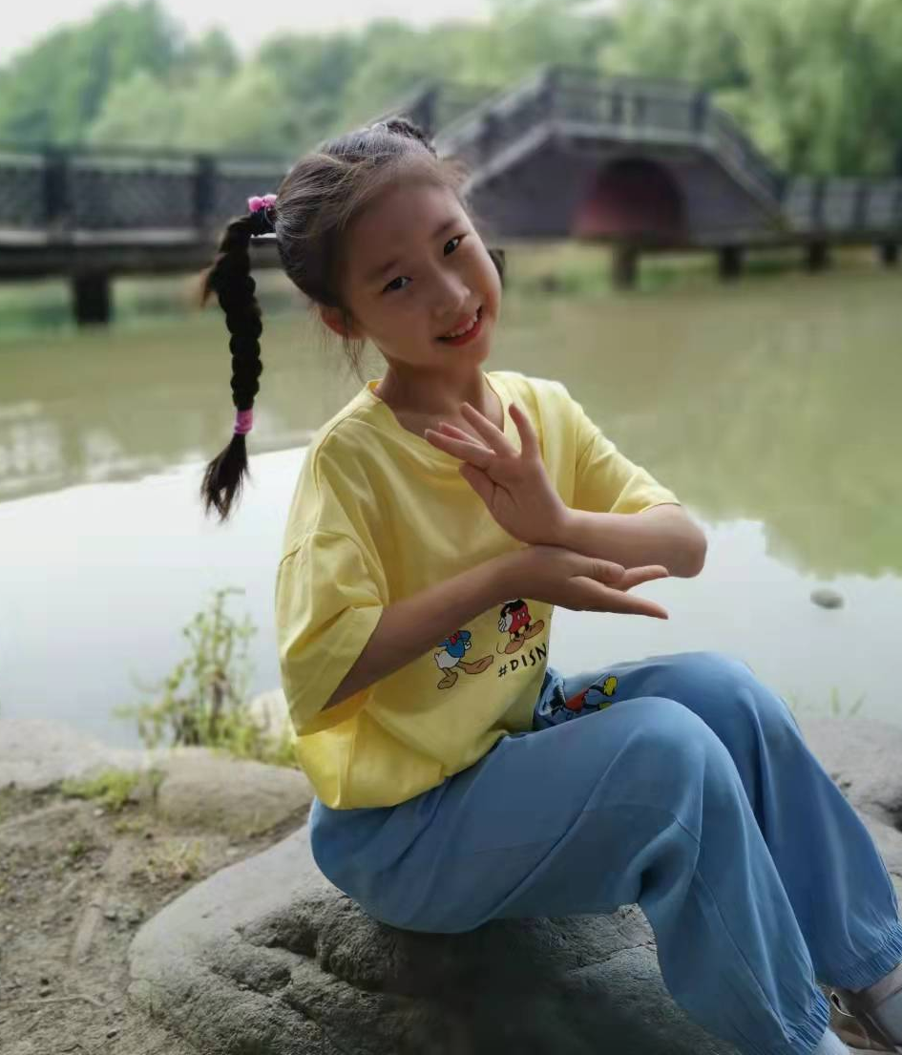
生 活 照

Slide 3
1、我性格开朗，乐于助人，喜欢能为班级集体做更多的事；
2、我兴趣广泛，热爱文艺活动，自小在培训班学习舞蹈与画画，经常参加文艺演出。
严格要求自己，以身作则，为同学做榜样；
协助老师把班级的文艺活动组织好，让每一个同学都能感受文艺的乐趣。
为什么参加竞选？
当选后，该怎么做？

Slide 4
请投上您宝贵的一票吧！
谢谢！

